Slide 1
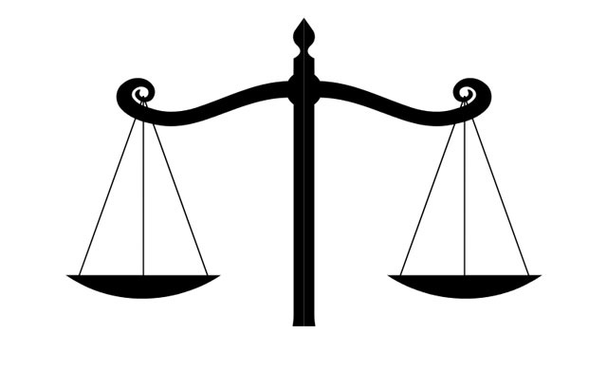
ADALET PSİKOLOJİSİ
2024- 2025 YILI GÜZ DÖNEMİ
8. Ders

